Slide 1

专题二 名句名篇默写题
——舌尖上的唐风宋韵，笔底下的诗魂文魄

Slide 2
知 识 构 建
名句名篇默写题
核 心 突 破
规 范 养 成

Slide 3
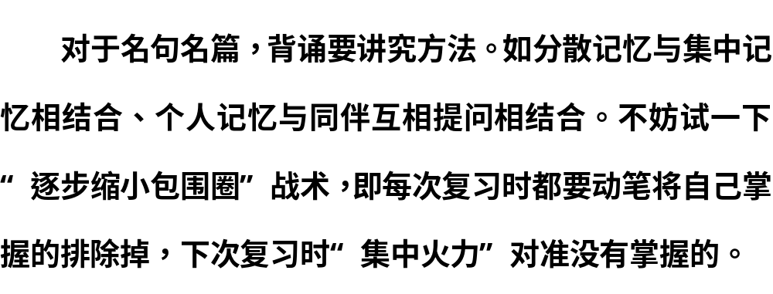

Slide 4
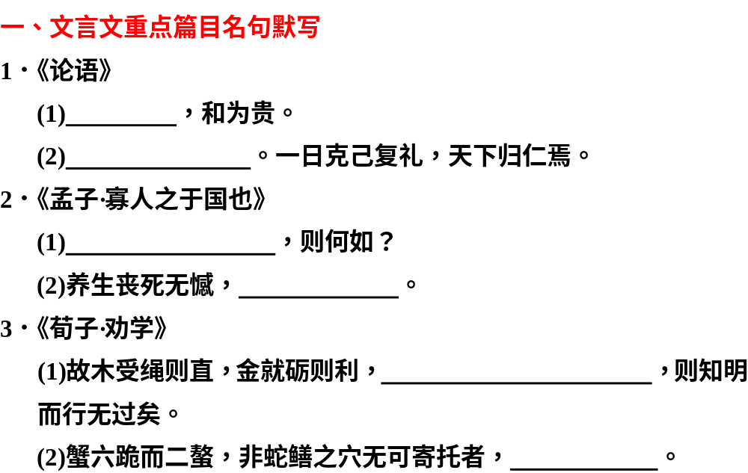
礼之用
克己复礼为仁
以五十步笑百步
王道之始也
君子博学而日参省乎己
用心躁也

Slide 5
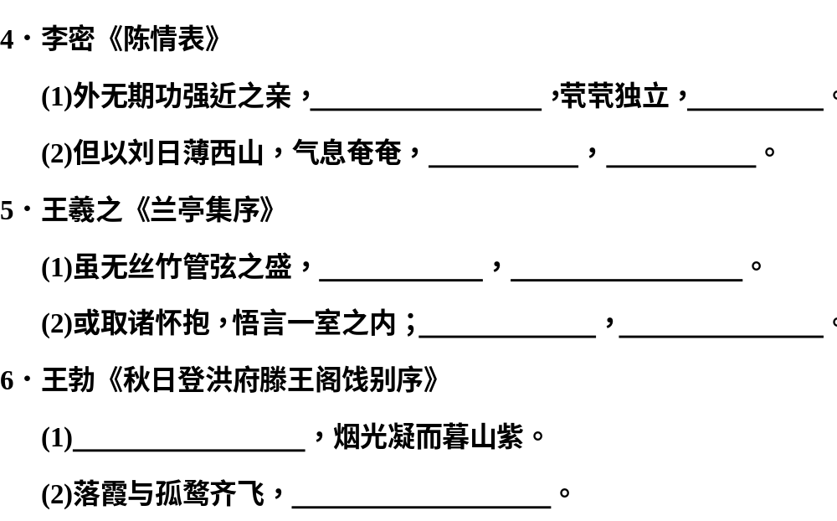
内无应门五尺之僮
形影相吊
人命危浅
朝不虑夕
一觞一咏
亦足以畅叙幽情
或因寄所托
放浪形骸之外
潦水尽而寒潭清
秋水共长天一色

Slide 6
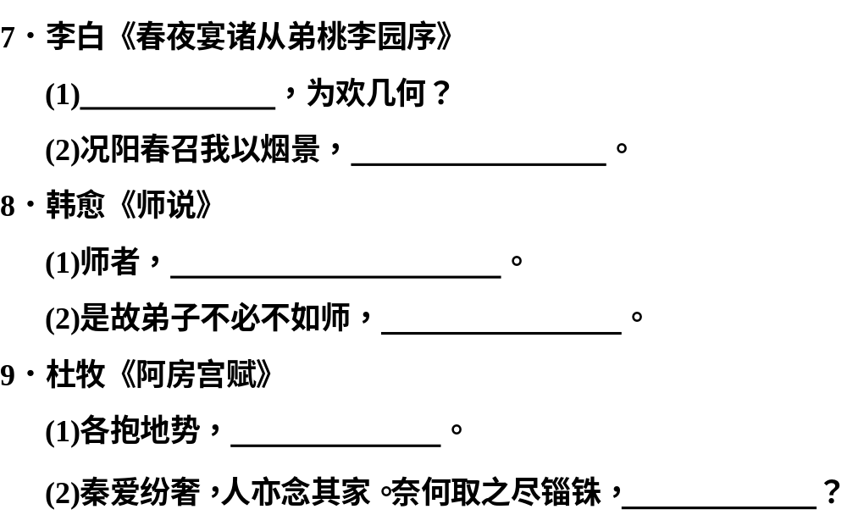
而浮生若梦
大块假我以文章
所以传道受业解惑也
师不必贤于弟子
钩心斗角
用之如泥沙

Slide 7
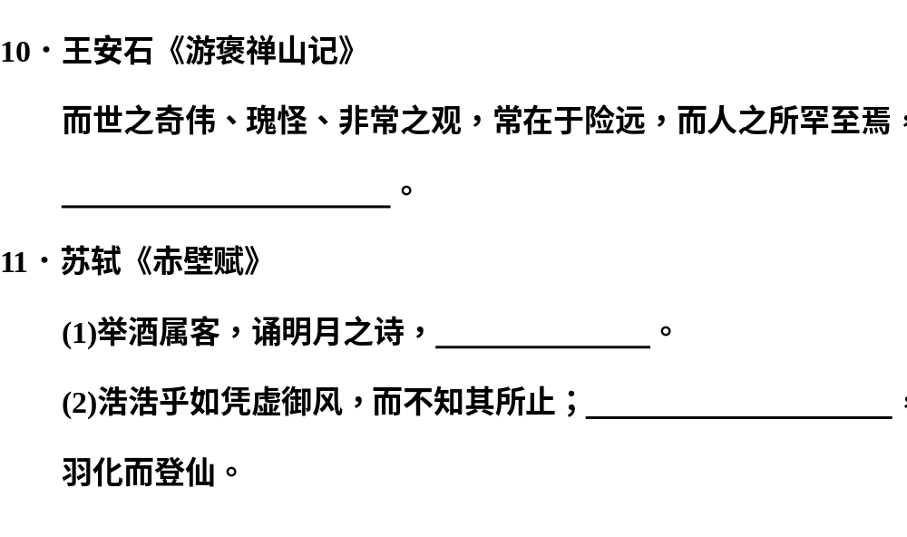
故非有志者不能至也
歌窈窕之章
飘飘乎如遗世独立

Slide 8
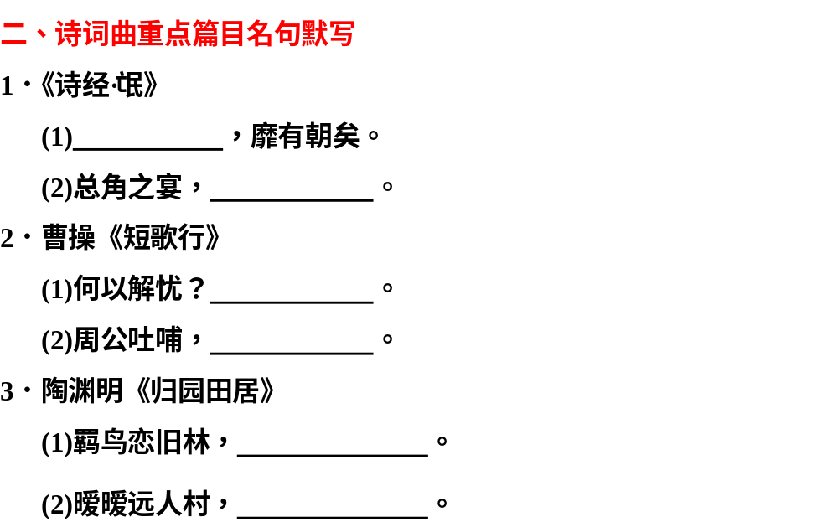
夙兴夜寐
言笑晏晏
唯有杜康
天下归心
池鱼思故渊
依依墟里烟

Slide 9
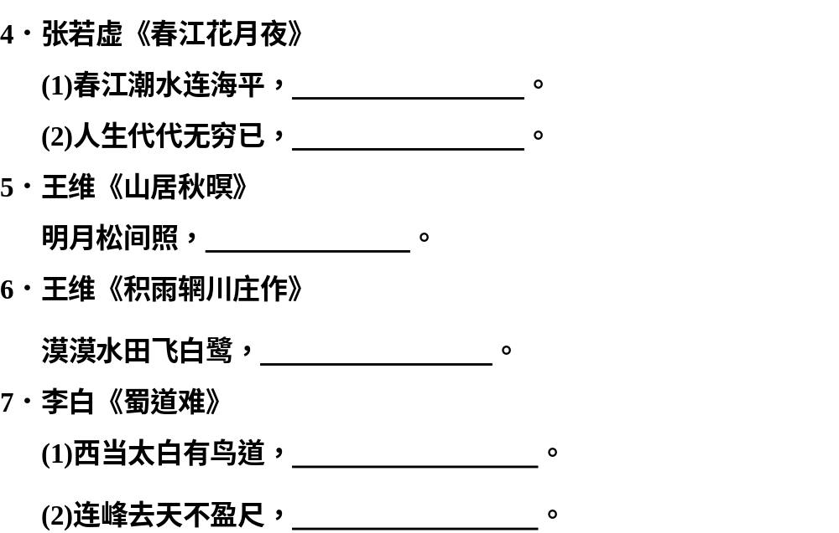
海上明月共潮生
江月年年望相似
清泉石上流
阴阴夏木啭黄鹂
可以横绝峨眉巅
枯松倒挂倚绝壁

Slide 10
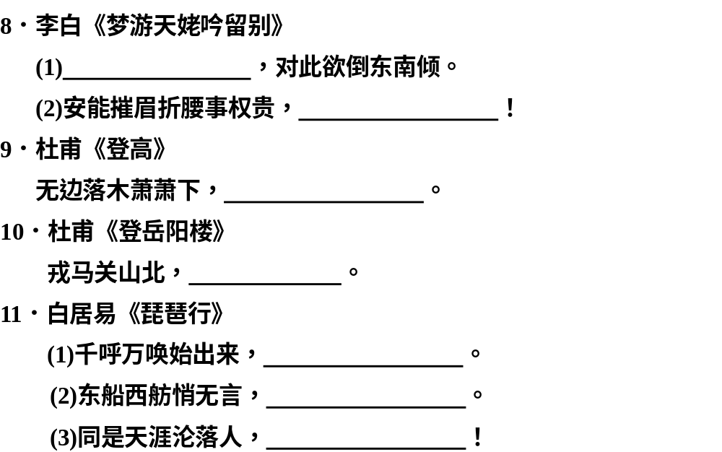
天台四万八千丈
使我不得开心颜
不尽长江滚滚来
凭轩涕泗流
犹抱琵琶半遮面
唯见江心秋月白
相逢何必曾相识

Slide 11
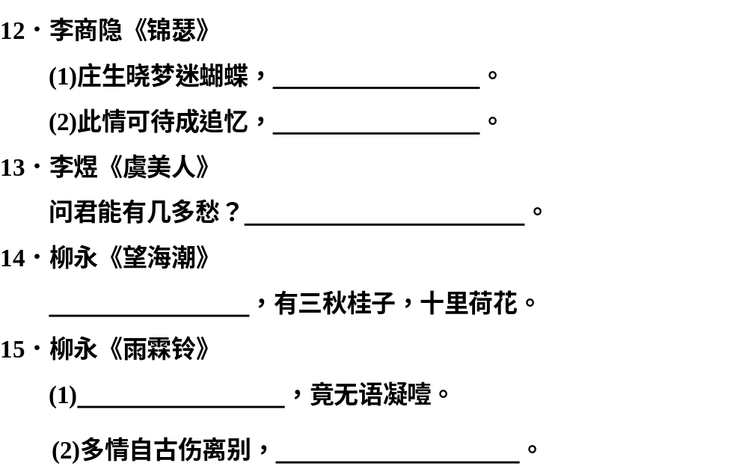

望帝春心托杜鹃
只是当时已惘然
恰似一江春水向东流
重湖叠
清嘉
执手相看泪眼
更那堪冷落清秋节

Slide 12
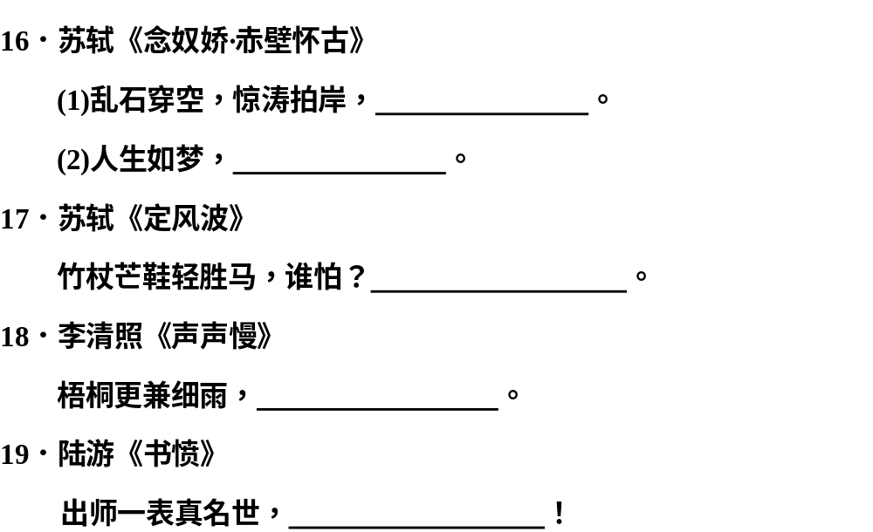
卷起千堆雪
一尊还酹江月
一蓑烟雨任平生
到黄昏点点滴滴
千载谁堪伯仲间

Slide 13
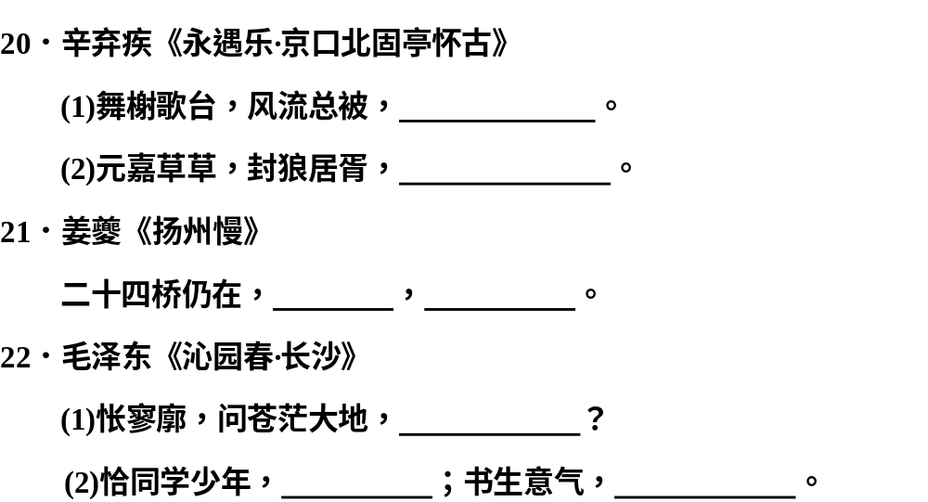
雨打风吹去
赢得仓皇北顾
波心荡
冷月无声
谁主沉浮
风华正茂
挥斥方遒

Slide 14
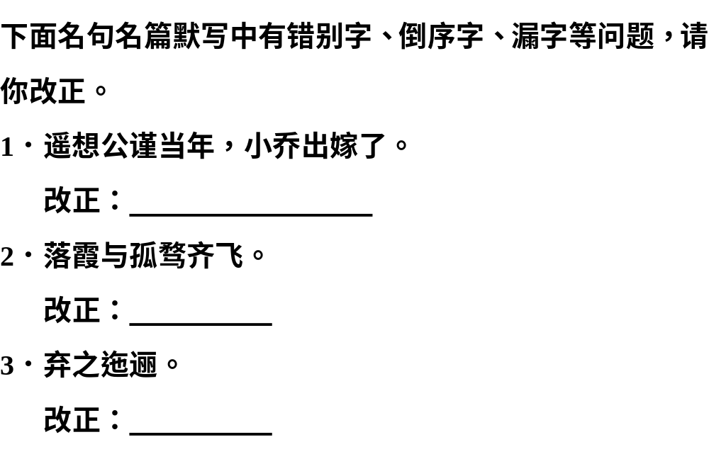
现场矫正
因题突破
谨—瑾，出—初
骛—鹜
之—掷

Slide 15
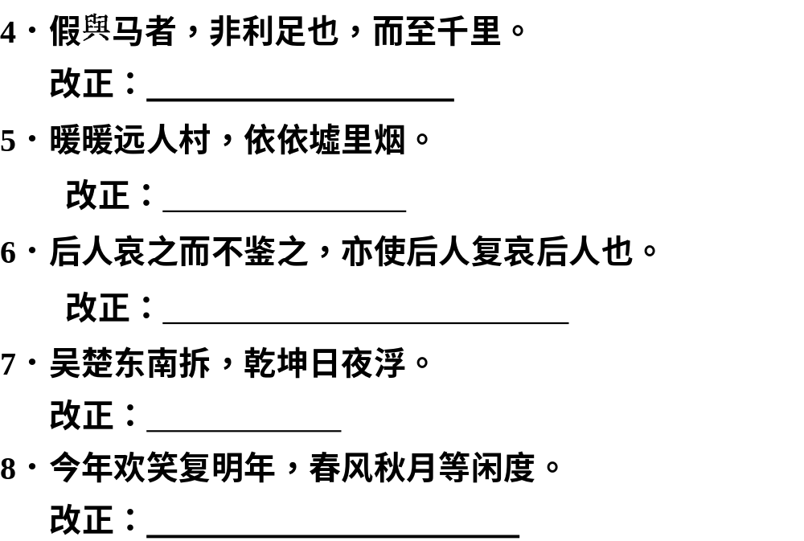

现场矫正
因题突破
—舆，至—致
暖暖—暧暧
在“复哀”前加“而”
拆—坼
春风秋月—秋月春风

Slide 16
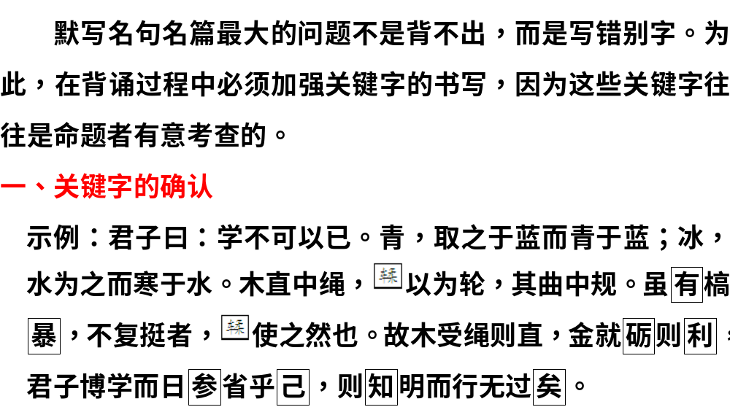
现场矫正
因题突破

Slide 17
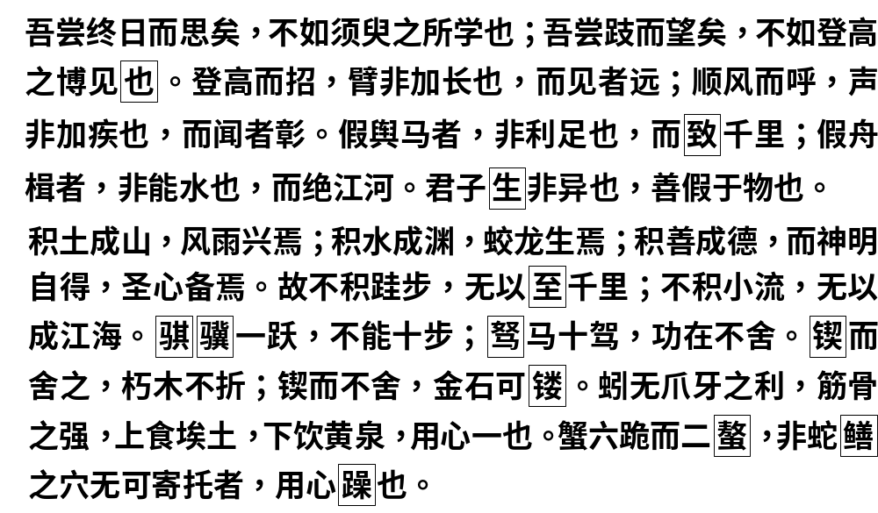
现场矫正
因题突破

Slide 18
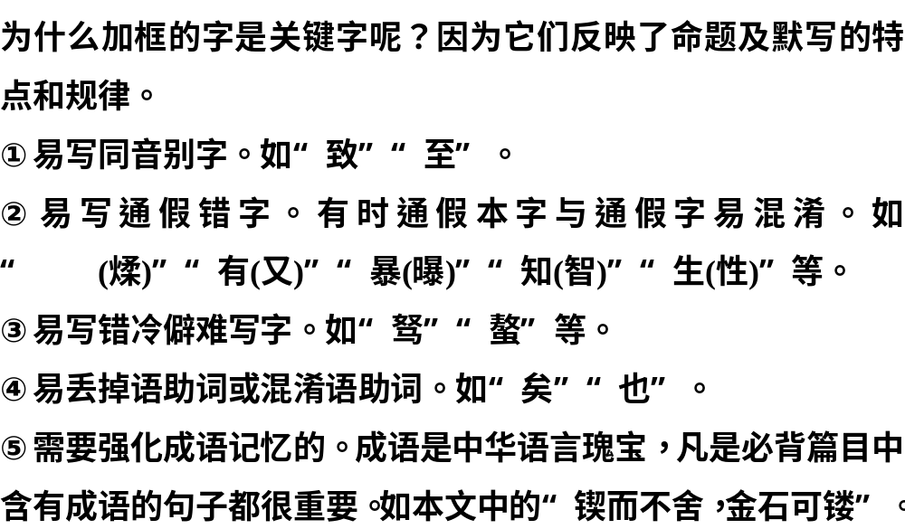
现场矫正
因题突破
柔
车

Slide 19
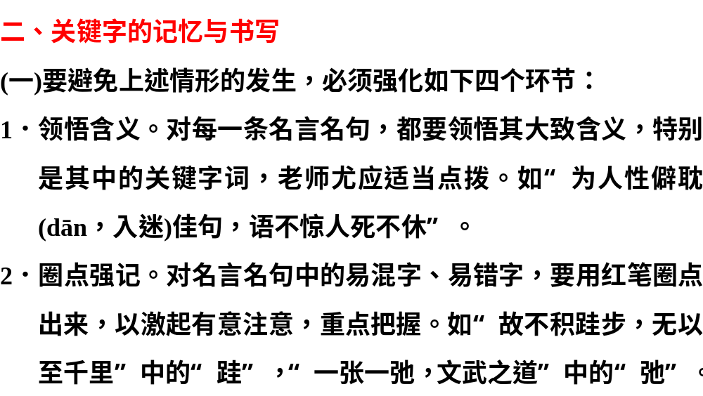
现场矫正
因题突破

Slide 20
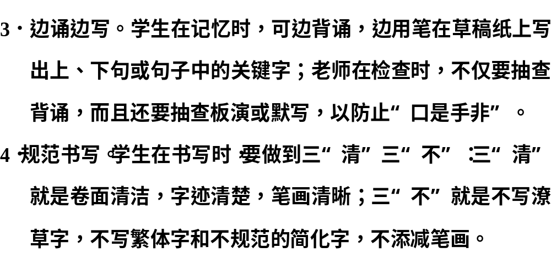
现场矫正
因题突破

Slide 21
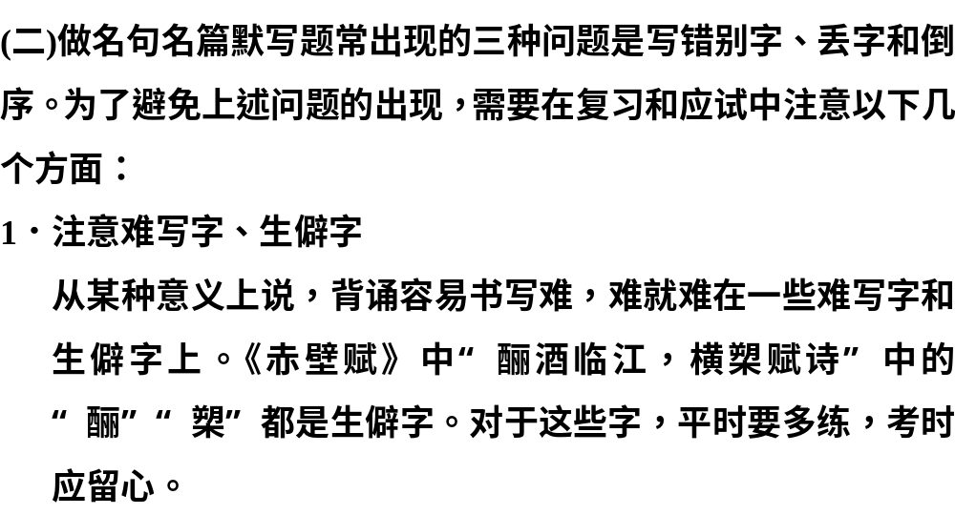
现场矫正
因题突破

Slide 22
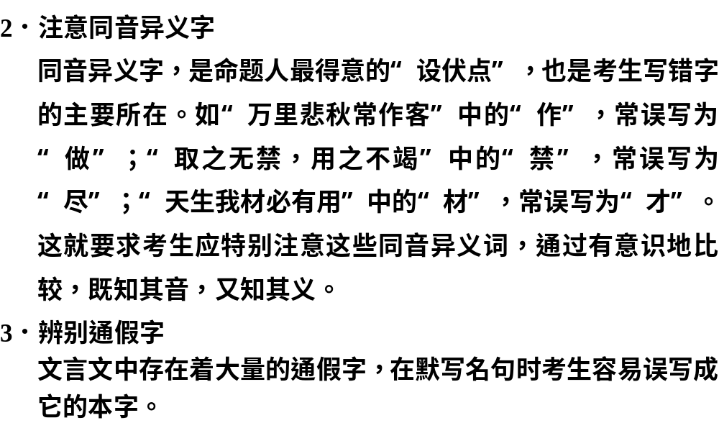
现场矫正
因题突破

Slide 23
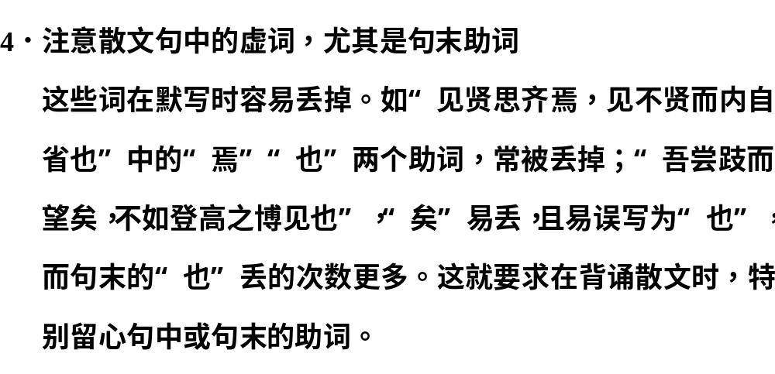
现场矫正
因题突破

Slide 24
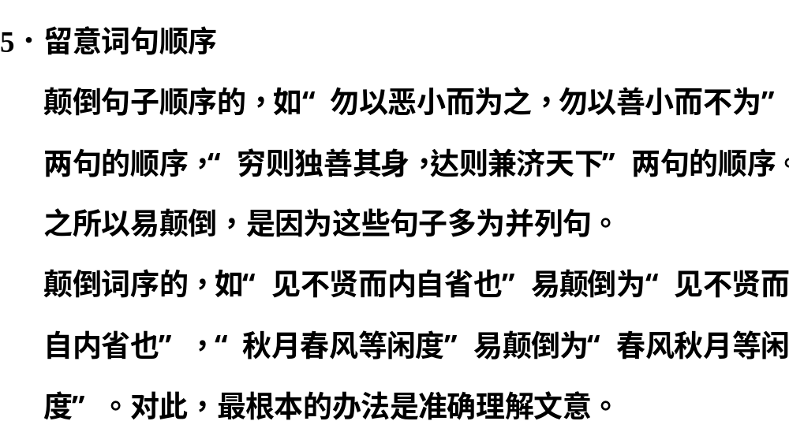
现场矫正
因题突破

Slide 25
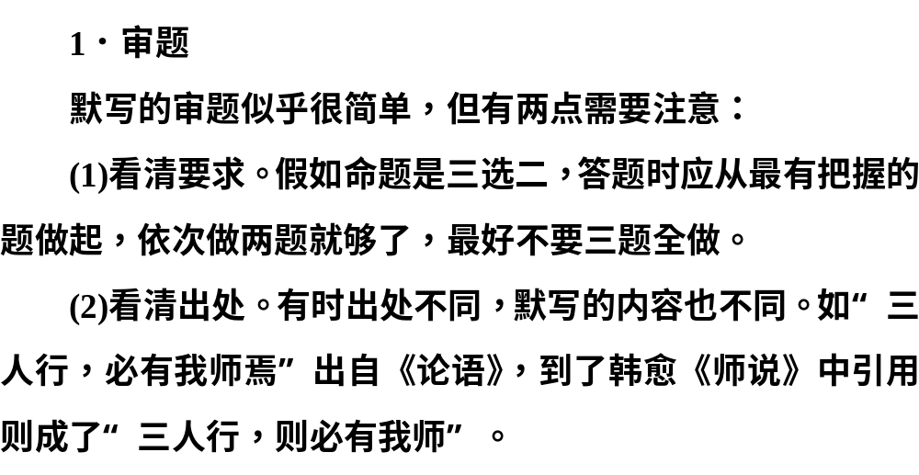

Slide 26
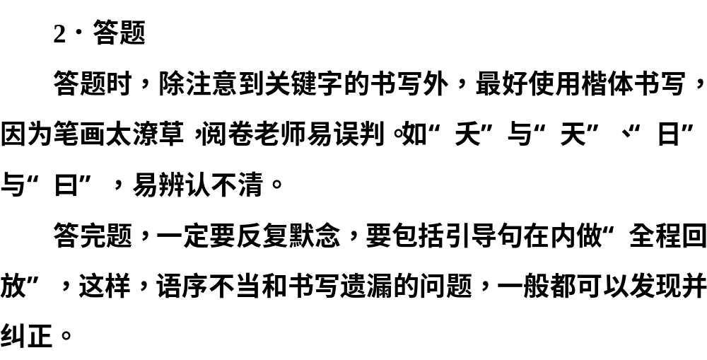

Slide 27
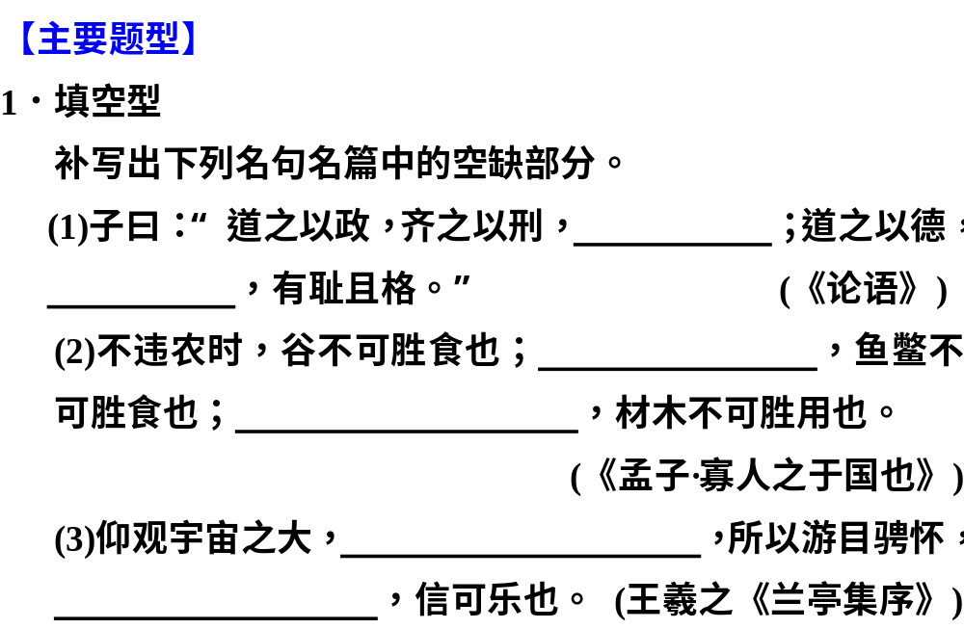
民免而无耻
齐之以礼
数罟不入洿池
斧斤以时入山林
俯察品类之盛
足以极视听之娱

Slide 28
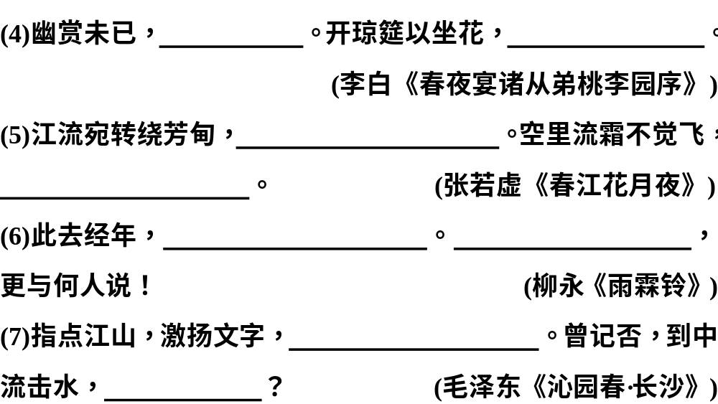
高谈转清
飞羽觞而醉月
月照花林皆似霰
汀上白沙看不见
应是良辰美景虚设
便纵有千种风情
粪土当年万户侯
浪遏飞舟

Slide 29
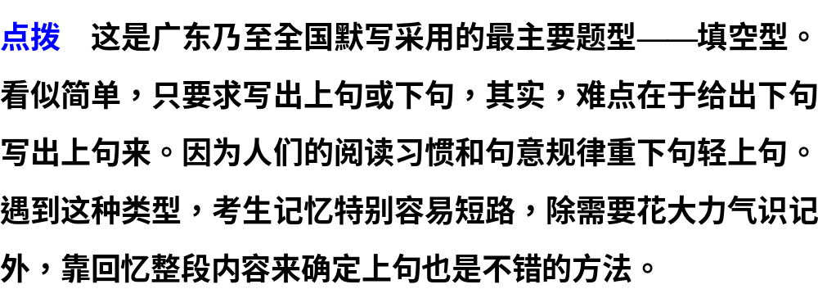

Slide 30
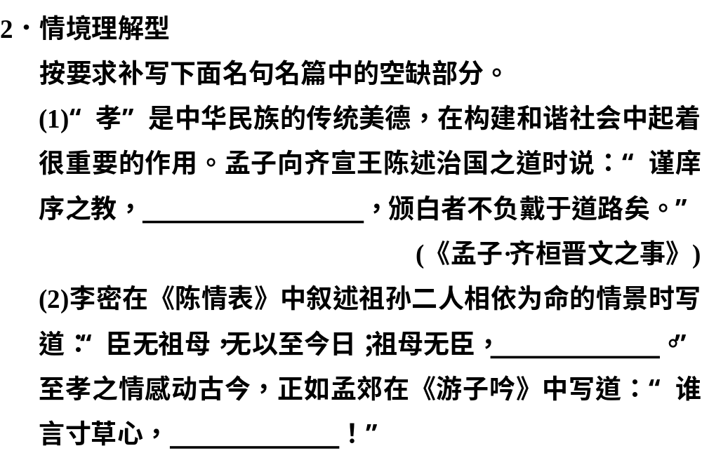
申之以孝悌之义
无以终余年
报得三春晖

Slide 31
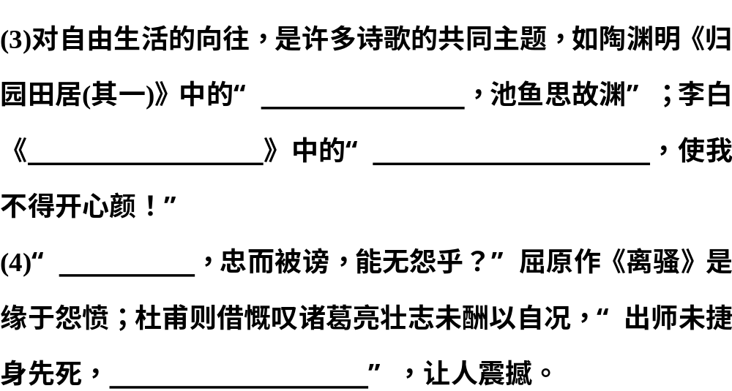
羁鸟恋旧林
梦游天姥吟留别
安能摧眉折腰事权贵
信而见疑
长使英雄泪满襟

Slide 32
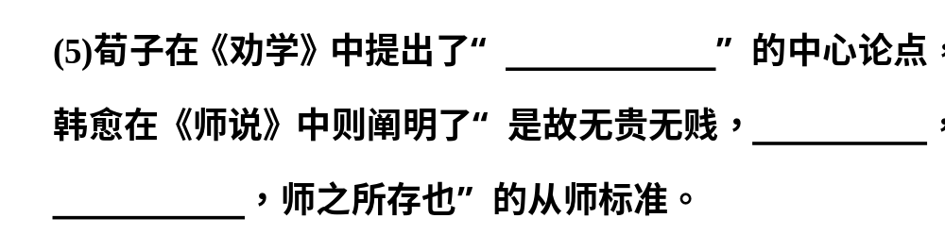
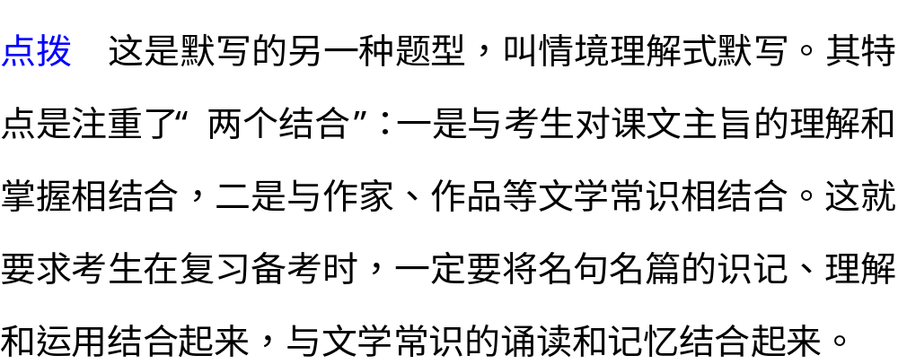
学不可以已
无长无少
道之所存

